Slide 1



Atelier 2452
Desmos pour toutes les disciplines
30 mars 2021 - 14h35 à 15h35
AQUOPS
monurl.ca/desmos30032021
RÉCIT MST 2021
Notes:
Lien vers la présentation :monurl.ca/desmos30032021
SR: Article RÉCIT, wooclap, procédure pour badge sont faits!

Slide 2

Stéphanie Rioux
RÉCIT MST
Frédéric Ouellet
Conseiller pédagogique du RÉCIT
CSS Kamouraska-Rivière-du-Loup
Notes:
SR-FO

Slide 3
Plan de l’atelier
C’est quoi Desmos?
Expérience-élève
En quoi Desmos se démarque?
Espace enseignant
Tableau de bord
Outils de création
Ressources
Notes:
FO

Slide 4

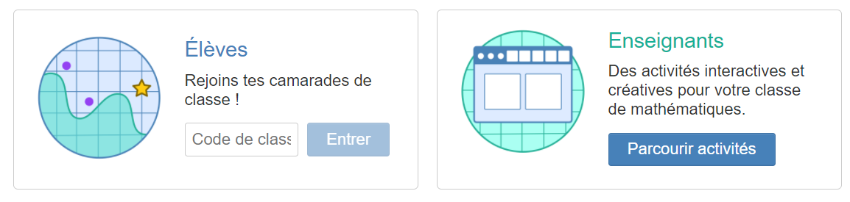
C’est quoi Desmos?
1. Calculatrice graphique (desmos.com)
ou application pour appareils mobiles
2. Classe virtuelle
student.desmos.com
teacher.desmos.com
‹#›
Notes:
SR
Calculatrice graphique seulement pour les maths/sciences, surtout au secondaire
Classe virtuelle pour toutes les disciplines

Slide 5
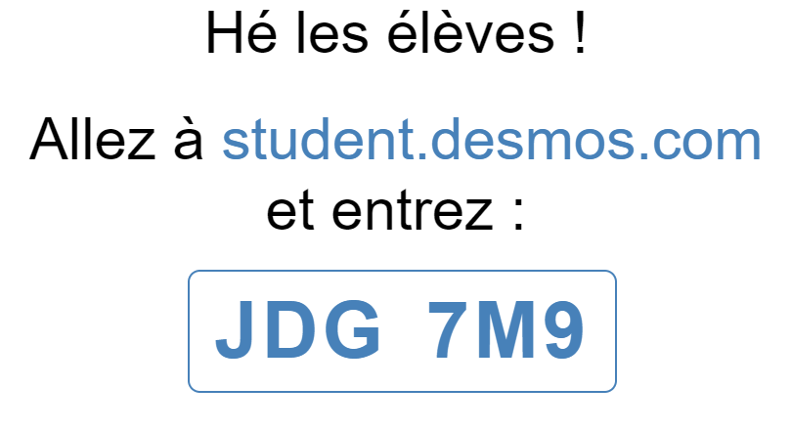
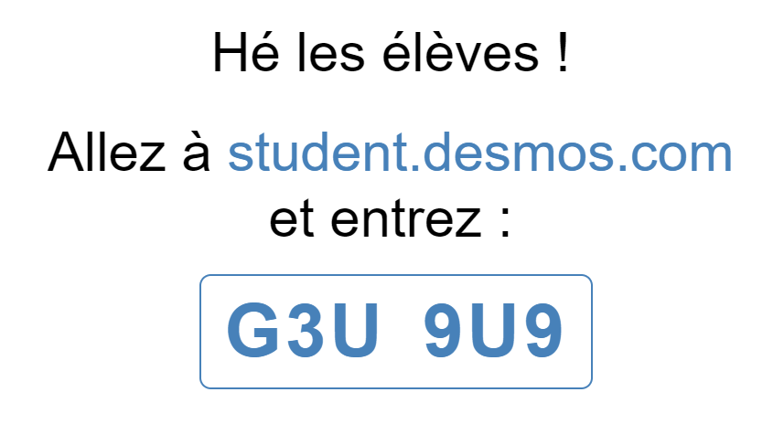
Activité 1 - Pour apprivoiser Desmos
Notes:
J’ai créé une classe AQUOPS, donc un seul code pour les 3 activités.
FO

Slide 6
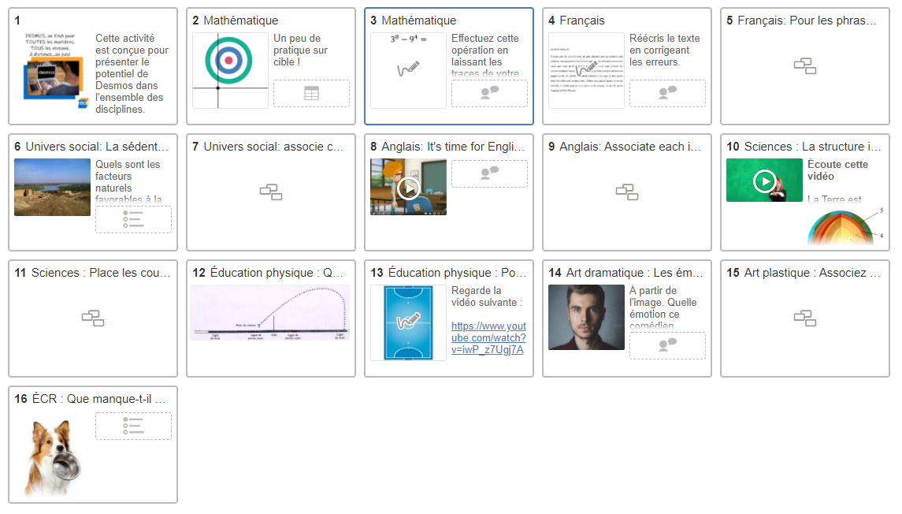
Activité 2 - Desmos pour toutes disciplines
Notes:
SR

Slide 7
Activité 2 - Desmos pour toutes disciplines
Notes:
SR

Slide 8
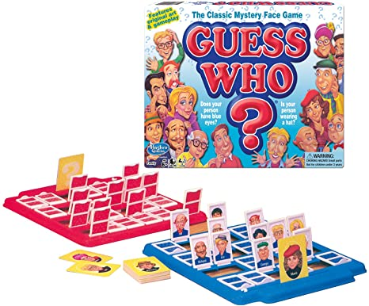
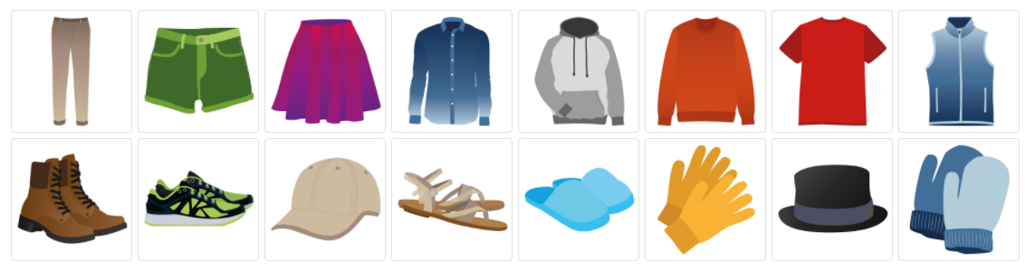
Activité 3 - Polygraph
Notes:
FO

Slide 9
Activité 3 - Polygraph
Notes:
FO

Slide 10
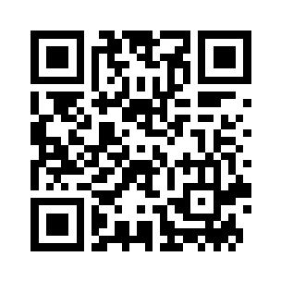
En quoi Desmos se démarque des autres outils questionnaires?
Notes:
discussion, rétroaction, pacing, pause, collaboration, captures, tableau de bord, gestion des classes, n’est pas autocorrectif et c’est voulu!, nombre de participants, communauté de partage, etc.
SR - FO - Les participants répondent dans le wooclap, ils peuvent liker les affirmations des autres
Wooclap: https://www.wooclap.com/ALFPLY

Slide 11

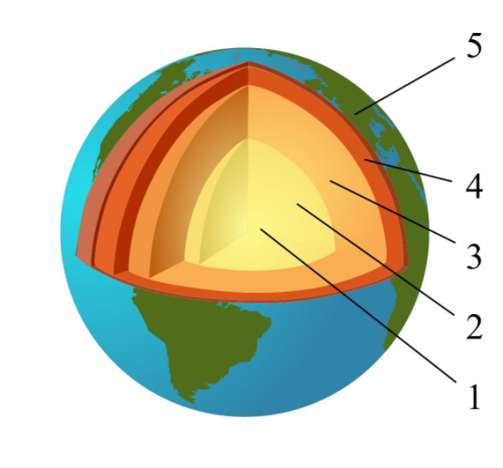
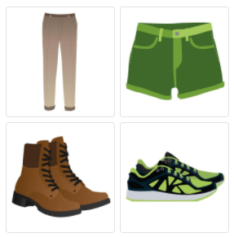
Activités présentées durant l’atelier… utilisez-les!
Lien vers l’activité 1
Pour apprivoiser Desmos
Lien vers l’activité 2
Toutes disciplines
Lien vers l’activité 3
Polygraph
Notes:
SR

Slide 12
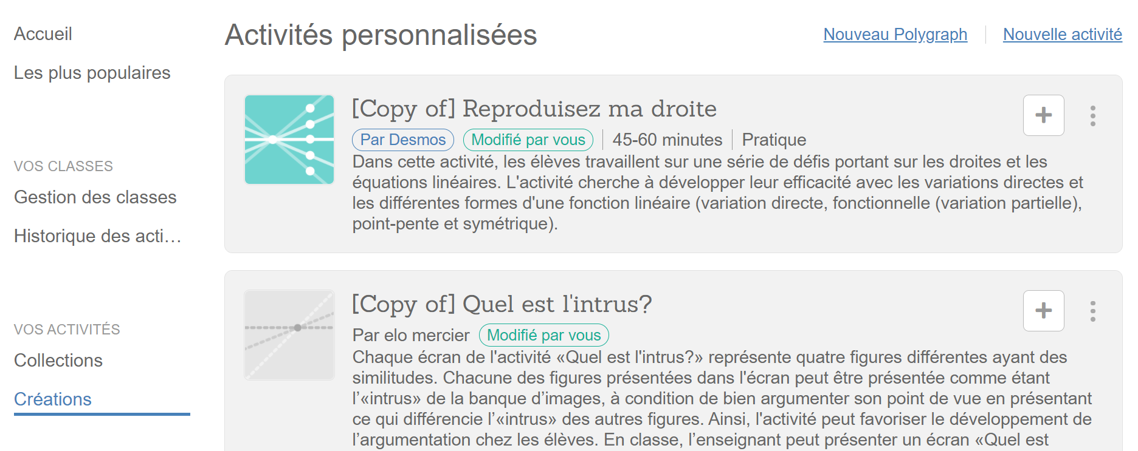
L’espace enseignant (teacher.desmos.com)
Notes:
SR- Gestion des classes
FO- Collections - Créations

Slide 13
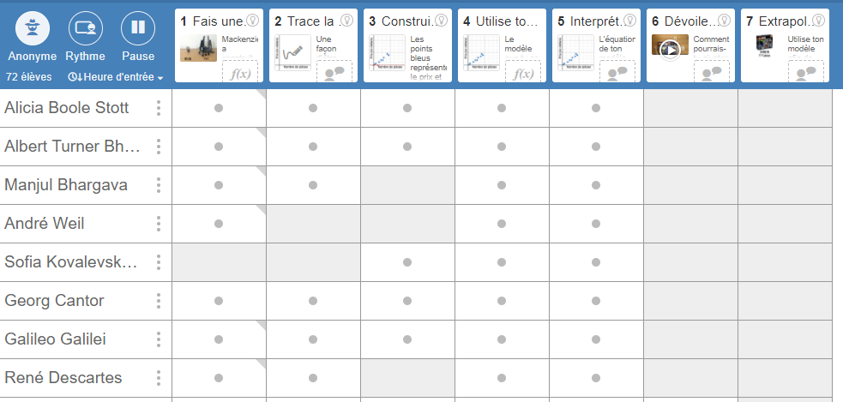
Le tableau de bord
Notes:
SR

Slide 14
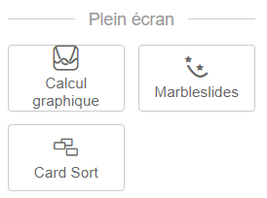
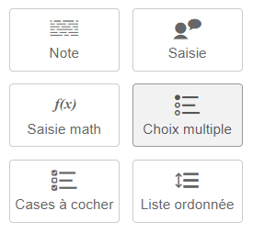
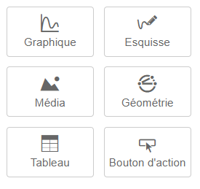
Les outils de création polyvalents
Notes:
FO

Slide 15
Ressources supplémentaires
Autoformation « Premiers pas avec Desmos » du Campus RÉCIT
Tutoriels du RÉCIT MST
Webinaire sur la calculatrice graphique
Webinaire sur la classe virtuelle
Webinaire sur la création d’activités pour la classe virtuelle
Guide Genially : Tout sur Desmos
Guide Genially : Desmos en sciences et technologies
Notes:
SR

Slide 16
Où trouver des idées, des activités ou du support ?
teacher.desmos.com (FR)
desmosfr.ca
Groupe FB «Pédagogues Desmos»
Groupe FB «Les maths autrement»
Lesmathsautrement.ca
Notes:
FO

Slide 17

Obtenez votre badge de participation
Créer son compte sur le Campus RÉCIT et se connecter;
S’inscrire à cette formation;
Demander votre badge ici.
Notes:
SR

Slide 18
MERCI !
Questions?
stephanie.rioux@recitmst.qc.ca
ouelletf@cskamloup.qc.ca
Ces formations du RÉCIT sont mises à disposition, sauf exception, selon les termes de la licence Licence Creative Commons Attribution - Pas d’Utilisation Commerciale - Partage dans les Mêmes Conditions 4.0 International.

Slide 19









Besoin d’assistance ?
Activité de clôture
Jeudi 1er avril 2021, à 14 h 35
Formulaire
d’appréciation des ateliers 2021
Un membre de l’équipe AQUOPS est là pour vous :
Annonce des lauréats 2021
Tirages : Vous courrez la chance de gagner votre inscription au 40e colloque de l’AQUOPS! Nous dévoilerons également le nom de la personne qui se mérite l’écran interactif offert par SMART Technologies.
1-
Soutien aux participants
Visioconférence
Clavardage
2- 👉 monurl.ca/ateliers21
3- Dans notre plateforme évènementielle, vous pouvez évaluer directement votre atelier en cliquant sur le lien « évaluer cet atelier » qui se trouve en fin de descriptif.

Slide 20


Partenaires exposants 2021

Slide 21

Merci pour votre participation!

